Slide 1
Региональный конкурс «Мы - против коррупции»

Slide 3
победители
Работу выполнила
Малеева Наталья, ученица 11 б класса
МКОУ Чердаклинской СШ №2

Slide 4
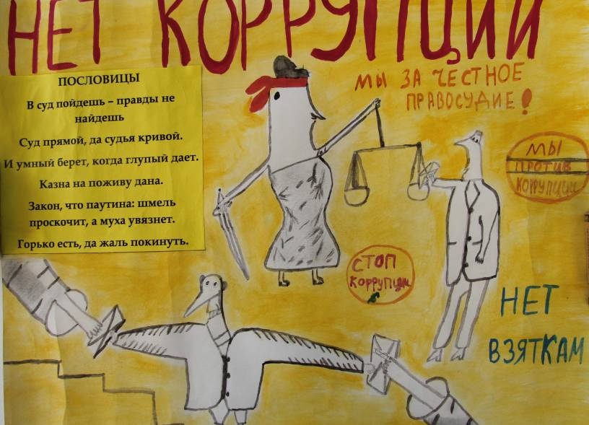

Slide 5
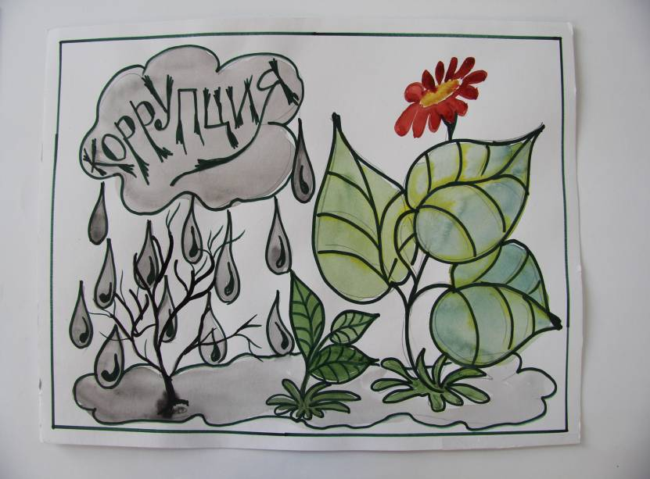

Slide 6
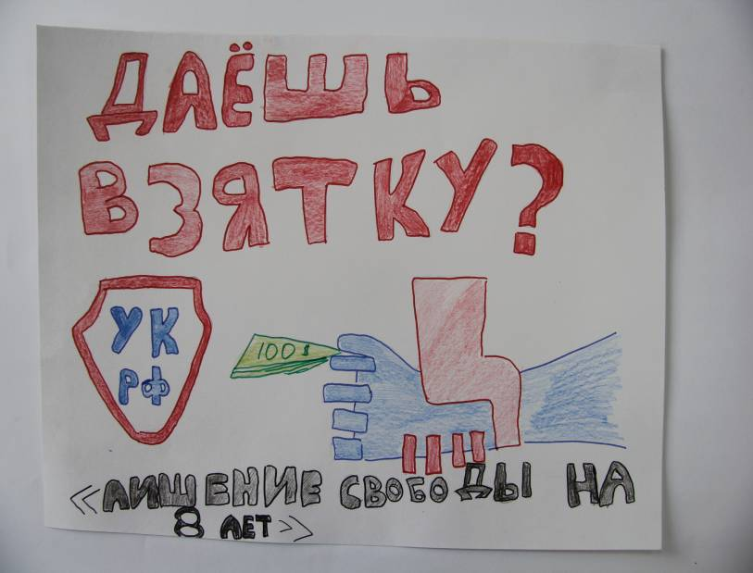

Slide 7
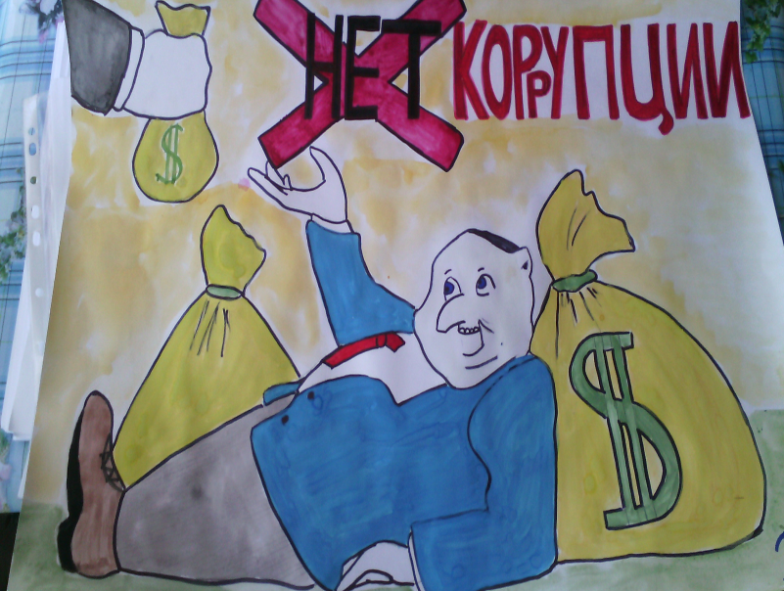

Slide 8
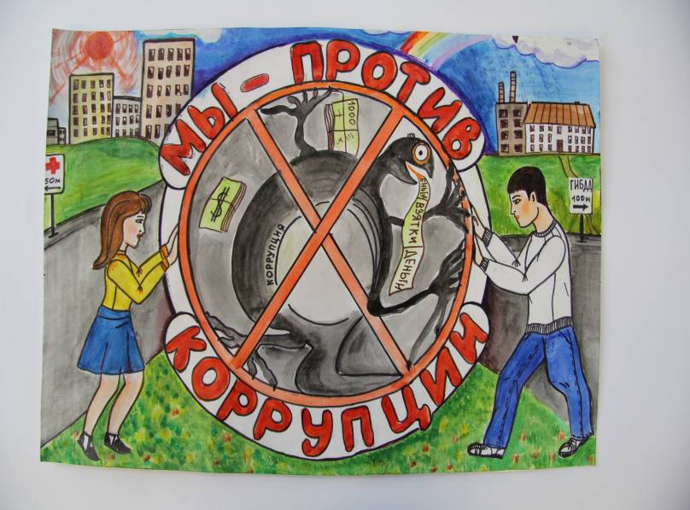

Slide 9
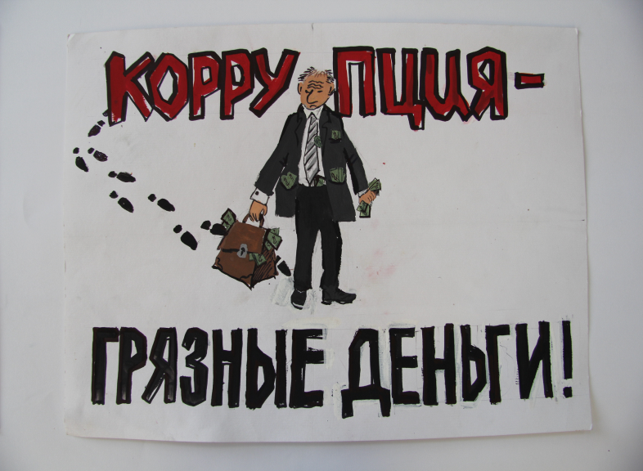

Slide 10
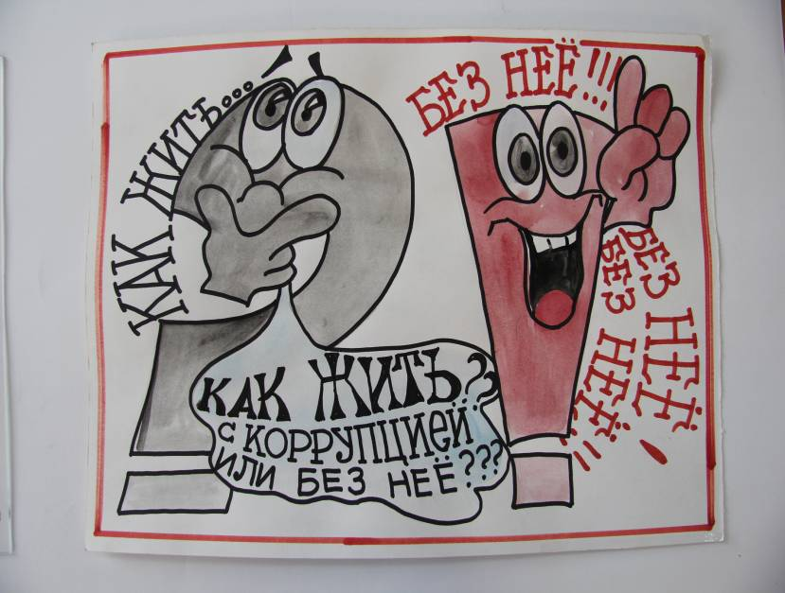

Slide 12
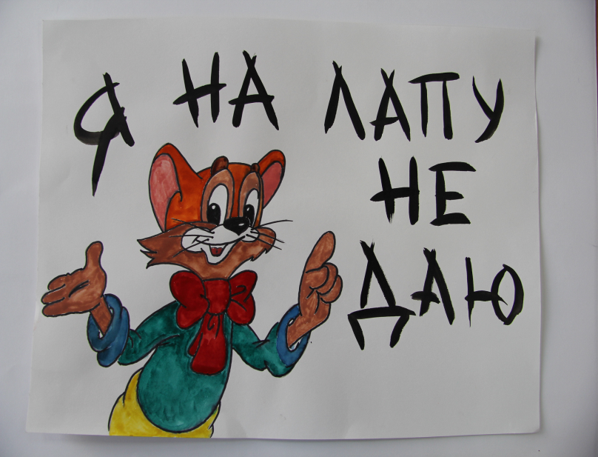

Slide 13
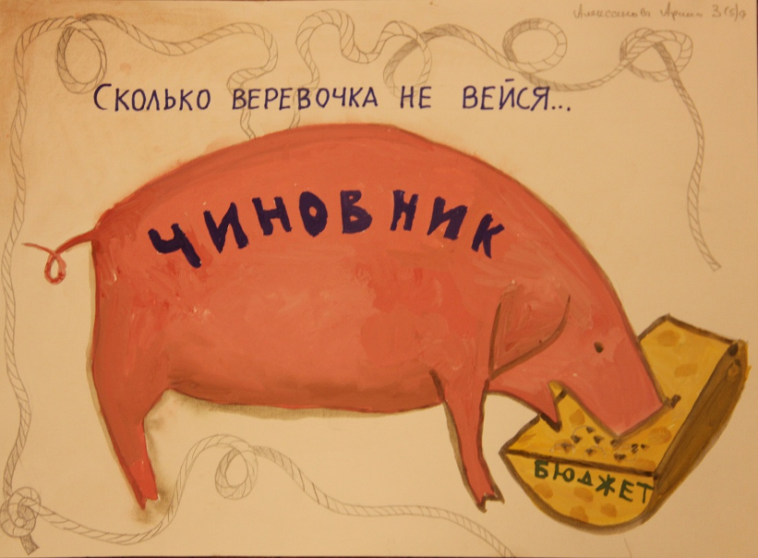

Slide 15
